Slide 1
Погрузочные пункты и вывозка древесины
Notes:
Погрузка леса, а также работы, проводимые между трелевкой и погрузкой, выполняются на специально подготовленных площадках. Площадку, предназначенную для временного размещения деревьев, хлыстов, сортиментов и их погрузки на подвижной состав лесовозной дороги, принято называть лесопогрузочным пунктом. Как правило, на нем выполняются две-три операции: обрезка сучьев, штабелевка и погрузка.
Лесопогрузочные пункты и верхние склады характеризуются грузооборотом, вместимостью и площадью. Грузооборот - это объем лесоматериалов (в плотных кубометрах), поступающих на лесопогрузочный пункт за период его действия. Чем больше грузооборот, тем выше требования к обустройству площадки и к сооружениям на ней. Вместимость - это количество лесоматериалов (в плотных кубометрах), которое можно разместить на площади лесопогрузочного пункта. Она зависит от выбранной технологии лесосечных работ, способов и сроков вывозки древесины из лесосеки, типа лесовозного транспорта. Обычно вместимость погрузочного пункта у дорог круглогодового действия составляет 2-3-дневный объём вывозки, а у дорог сезонного действия - 3-4-недельный объём вывозки. Площадь лесопогрузочного пункта зависит от его грузооборота и используемой техники и технологии на лесосечных работах.

Slide 2






Определение или технологический процесс
Notes:
Лесосека (валка), сортимент (раскряжевка), трелевка, штабелевка, сортирвка, визир

Slide 3
Лесные склады и терминалы.
Основная функция лесных терминалов (складов) – обеспечение выполнения лесопогрузочных работ, а также накопление, т. е. создание и хранение запасов лесоматериалов в условиях лесосек посредством их укладки в штабеля.
В зависимости от типа терминала, наряду со складированием древесины на нем, может осуществляться частичная разделка и сортировка – процесс разделения круглых лесоматериалов по назначению, размерам, породам и другим признакам.

Slide 4
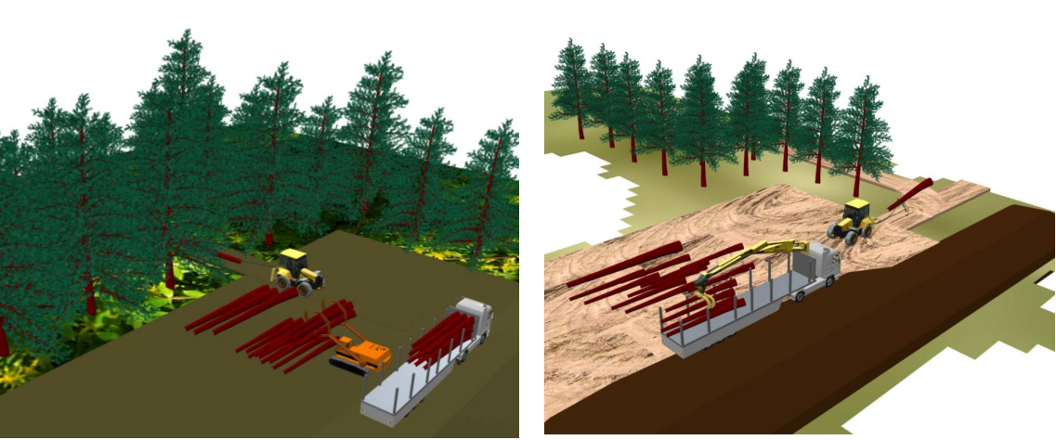
Типы лесных терминалов:
Погрузочный пункт или верхний склад – это площадка определенных размеров, расположенная у лесной дороги (магистральной или подъездного пути) и оборудованная соответствующим образом для выполнения погрузочно-складских работ

Slide 5
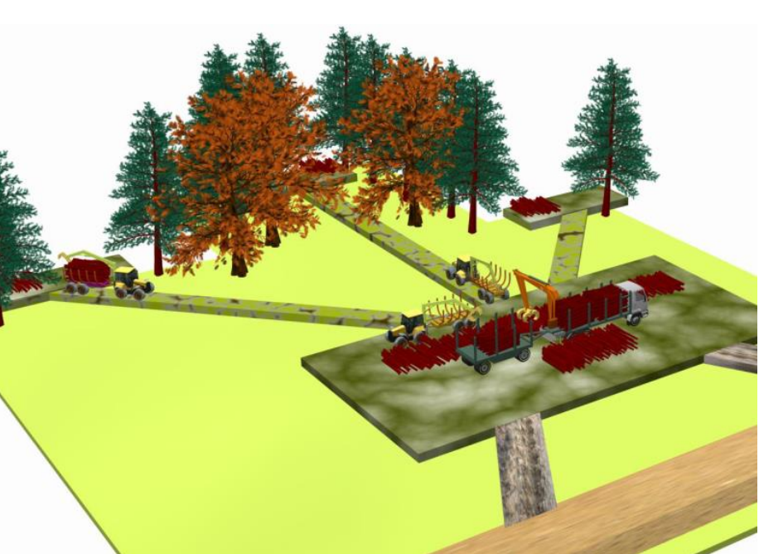
Промежуточный склад - технологическая система, предназначенная для создания технологического запаса сырья, полупродуктов и продуктов для обеспечения стабильной работы как отдельных технологических стадий, так и всего производства в целом и размещаемая в производственной зоне.

Slide 6
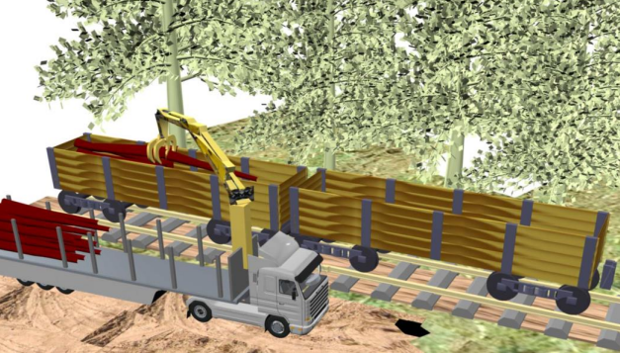
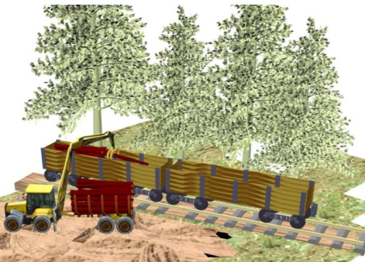
Прирельсовый склад
(железнодорожный склад)

Slide 7
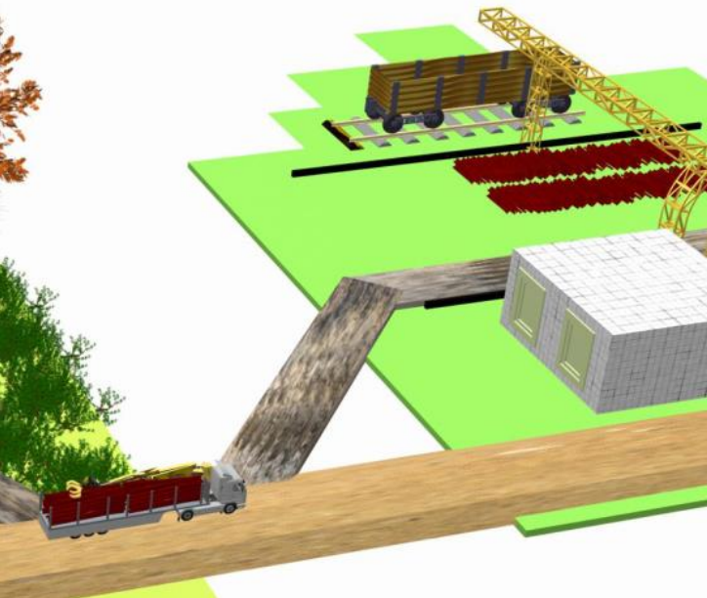
Нижний склад - это промышленная площадка предприятия, где проходит первичная переработка лесоматериалов и их хранение.

Slide 8
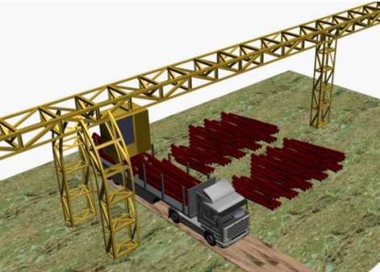
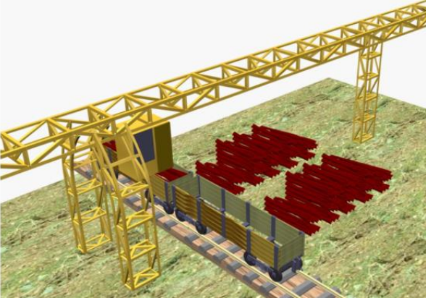
Биржа сырья для деревообрабатывающих предприятий

Slide 9
Организация работ при погрузке древесины на лесовозный транспорт.
Лесовозный транспорт играет основную роль в технологическом процессе лесозаготовительного производства. Он является связующим звеном между лесосекой и нижним лесопромышленным складом. Ритмичной работой лесовозного транспорта обеспечивается стабильность всех работ на нижнем складе. На лесозаготовках широко применяются лесовозные сухопутные дороги, которые могут быть железными узкоколейными и ширококолейными, автомобильными и тракторными. Используются также водные пути.
Notes:
В настоящее время на вывозке леса наибольшее применение нашел сухопутный транспорт, который играет большую роль не только в освоении арендуемой лесной территории лесозаготовки- тельного предприятия, но и внутрирайонных перевозках, лесохозяйственных и многих других перевозках. После разработки лесных массивов автомобильные дороги остаются и служат народному хозяйству региона лесопользования.

Slide 10
ПРИНЦИПЫ ОРГАНИЗАЦИИ ПРОЦЕССОВ
АВТОМОБИЛЬНОГО ТРАНСПОРТА ЛЕСА
К основным особенностям автомобильного транспорта леса относят:
- разветвленность и специфику транспортной сети, в которую входят магистрали, усы и ветки, и односторонность лесного гру­зопотока: лесные грузы вывозят с лесосеки, в обратном направ­лении автопоезда движутся без груза (порожняком);
сбор заготовляемой древесины с большой площади и достав­ка его потребителю или на нижний лесосклад;
перевозка длинномерных лесных грузов (деревьев, хлыстов, сортиментов), обуславливающая определенную компоновку ав­топоездов;
- растущие с каждым годом расстояния вывозки, перемеще­ние лесозаготовок к отдаленным участкам лесного фонда;
- сезонность эксплуатирования многих участков сети лесо­возных дорог, часть которых используется только летом.
Эти особенности влияют на организацию автомобильного транспорта леса, выбор типов лесовозных дорог и на условия их работы в процессе эксплуатации.

Slide 11
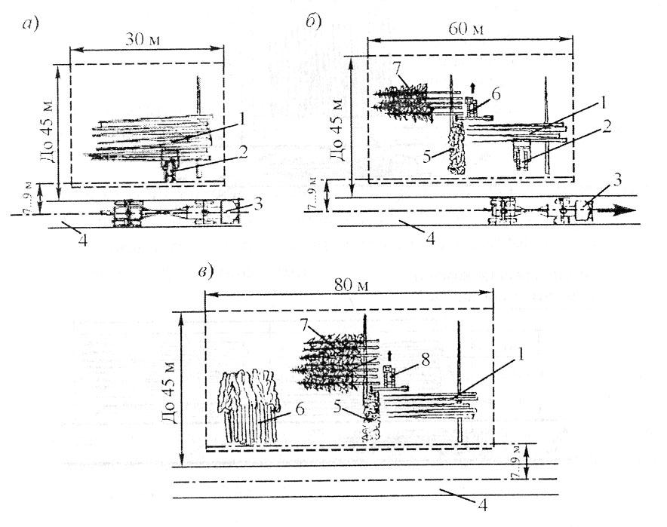
Погрузка хлыстов челюстными лесопогрузчиками
а - при трелевке хлыстов;
б - при трелевке деревьев;
в - при трелевке деревьев с подсортировкой по крупности;
1 - хлысты;
2 - челюстной лесопогрузчик;
3 - лесовозный автопоезд; 4 - лесовозный ус,
5 - сучья и ветви;
6 - тонкомерные деревья,
7 - товарные деревья;
8 - сучкорезная машина
Notes:
Погрухка хлыстов челюстными погрузчиками на лесовозный транспорт состоит из следующих операций: подача подвижного состава (ле­совозного автопоезда) под погрузку и подготовка к погрузке; погрузка и вы­равнивание комлей хлыстов на подвижном составе; обрезка вершин и сучьев, выступающих за габарит автопоезда; осмотр и увязка воза посредине; уборка груженого лесовозного автопоезда. Лесовозный автопоезд устанавливают так, чтобы комли хлыстов были примерно на удалении 1 м от задней стенки каби­ны водителя, а челюстной лесопогрузчик находился между штабелем хлыстов и автопоездом-лесовозом (рис. 1). Подготовка подвижного состава к погрузке заключается в установке коников перпендикулярно продольной оси автопоезда-лесовоза и проверке надежности крепления стоек коников.
Процесс погрузки древесины заключается в следующем. Передвигая ле­сопогрузчик с опущенным и раскрытым челюстным захватом в сторону шта­беля, оператор производит набор пачки и закрывает затем захват. Далее пачка поднимается вверх и лесопогрузчиком перемещается по направлению к под­вижному составу. После подхода к подвижному составу пачка переносится через лесопогрузчик так, чтобы она оказалась над подвижным составом, че­люстной захват раскрывается, и хлысты плавно укладываются на коники транс­портного средства. После этого оператор возвращает лесопогрузчик к штабе­лю для набора следующей пачки, опускает и раскрывает челюстной захват, и весь цикл повторяется до полной загрузки лесовозного автопоезда.
После загрузки автопоезда-лесовоза оператор погрузчика с водителем лесовоза производят бензопилой обрезку вершин и сучьев, выступающих за габарит, и обвязку воза посредине стропом из стального каната, чтобы при движении комли коротких хлыстов не выпали под лесовозный автопоезд. За­тем груженый лесовозный автопоезд отправляется в рейс.

Slide 12
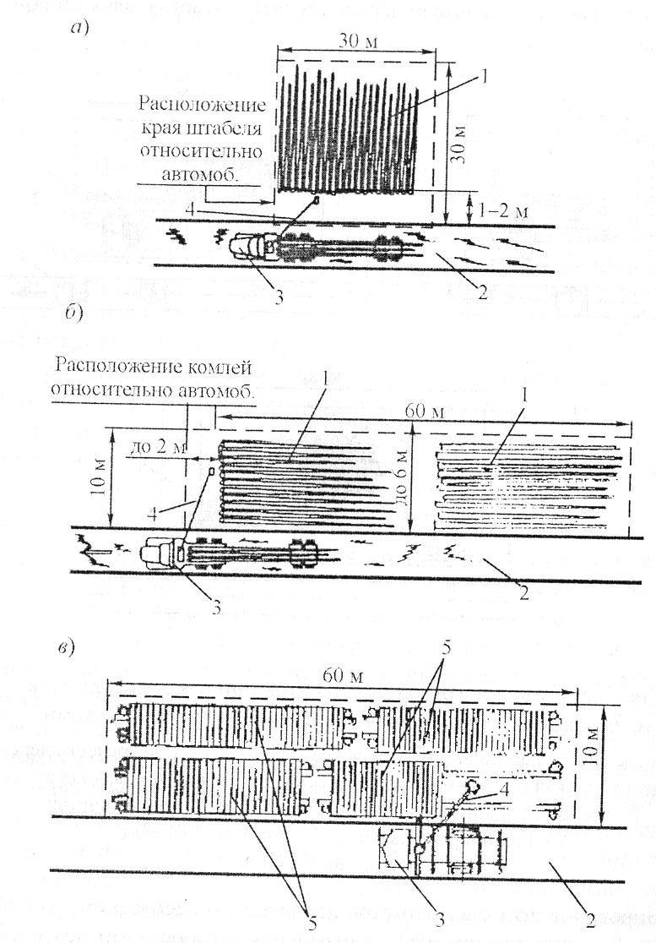
Погрузка древесины самозагружающимися автопоездами, оборудован­ными стреловыми гидрокранами с челюстными захватами.
а, б - погрузка хлыстов; в - погрузка сортиментов;
1 - штабеля хлыстов;
2 - лесовозный ус;
3 - лесовозный автопоезд;
4 - гидроманипулятор;
5 - штабеля сортиментов
Notes:
Процесс по­грузки древесины самозагружающимися автопоездами состоит из таких же операций, что и при погрузке челюстными лесопогрузчиками. Но при погруз­ке сортиментов отпадает необходимость в отрезке вершин. Однако собствен­но процесс погрузки древесины отличается от описанного выше и может выполняться несколькими методами: подъемом вершины хлыста, методом «вер шина-комель», переносом сортиментов (коротких хлыстов или полухлыс­тов). Схемы установки лесовозного автопоезда под погрузку относительно штабеля древесины при различных методах погрузки приведены на рисунке.
Подготовка автопоезда к погрузке заключается в установке выносных опор и гидроманипулятора из транспортного в рабочее положение, а коников - пер­пендикулярно продольной оси автомобиля и проверке надежности крепления стоек коников.
Процесс погрузки древесины на автопоезд зависит от применяемого ме­тода погрузки. Погрузку древесины производит водитель автопоезда.

Slide 13
Метод подъема вершин хлыста
При этом методе погрузки автопоезд должен находиться на расстоянии 1-2 м от комлевой части штабеля, а гидро­манипулятор - напротив переднего края штабеля хлыстов по ходу автопоезда (рис., а). Погрузка хлыстов может выполняться двумя способами, что за­висит от конструкции гидроманипулятора. Если гидроманипулятор снабжен опорным устройством на стреле, погрузка хлыста производится следующим образом. Хлыст захватывается челюстным захватом за комель на таком рас­стоянии от торца, чтобы при подъеме и уменьшении вылета стрелы манипулятора он оказался прижатым к упору. Затем, подняв вершинную часть хлыс­та, водитель переносит его и укладывает на коники автопоезда. Далее весь процесс повторяется до полной загрузки автопоезда.

Slide 14
При отсутствии упора на стреле гидроманипулятора погрузка хлыстов на автопоезд производится следующим образом. Сначала укладываются 3-4 хлыста в нижний ряд. Для этого подбирают в штабеле около прицепа-роспуска требуемое количество хлыстов длиной не менее 22 м. Захватив челюстным захватом за комель такой хлыст, подтягивают комель к конику автомобиля и поднимают его вверх, поворачивая манипулятор, пока вершин­ная часть не окажется на конике прицепа-роспуска. Затем укладывают ко­мель. Аналогично грузятся еще 3-4 хлыста. Для облегчения погрузки вер­шины желательно верхнюю треть стойки прицепа-роспуска со стороны по­грузки сделать съемной.

Slide 15
Остальные хлысты грузятся следующим образом. Хлыст захватывается за комель и перетягивается манипулятором через хлысты, погруженные на автопоезд. Затем, нажимая захватом манипулятора на комлевую часть лежа­щего поперек автопоезда хлыста и одновременно осуществляя движение захвата «на себя», оператор гидроманипулятора производит подъем верши­ны хлыста, пока она не окажется между стойками прицепа-роспуска и не ляжет вдоль уложенных на автопоезд хлыстов. Затем комель заносится и укладывается на коник автомобиля. Далее весь процесс погрузки повторя­ется до полной загрузки автомобиля. Загрузив автопоезд, производят обрез­ку воза по габариту, увязку и приводят опоры гидроманипулятора в транс­портное положение.

Slide 16
Метод «вершина-комель»
При этом методе погрузки автопоезд должен располагаться параллельно штабелю и рядом с ним так, чтобы от комлевой части штабеля до опорно-поворотной колонны манипулятора было расстоя­ние около 2 м (рис.б). Причем расстояние между кониками автопоезда должно быть значительно меньше средней длинны хлыстов в штабеле. Про­цесс погрузки хлыстов на автолесовоз следующий. Захватив хлыст у комля челюстным захватом, оператор поднимает манипулятором комель вверх так. чтобы хлыст при опоре на вершину можно было переместить над стойками прицепа-роспуска. Когда вершина хлыста окажется на конике прицепа-рос­пуска, комель хлыста подтягивается и укладывается на коник автомобиля. Далее весь процесс повторяется до полной загрузки автомобиля,
Для облегчения прохождения вершины хлыста через стойку прицепа-рос­пуска верхняя треть стойки роспуска должна быть съемной или укороченной на эту величину.
После загрузки автопоезда производится обрезка воза по габариту, увяз­ка, опоры и гидроманипулятор приводятся в транспортное положение, и авто­поезд-лесовоз отправляется в рейс.

Slide 17
Метод переноса
Этот метод применяется на погрузке сортиментов на ав­топоезд, оборудованный стреловым гидрокраном-манипулятором. Таким ме­тодом можно также грузить на автопоезд полухлысты и даже короткие хлысты.
Для погрузки автопоезд устанавливается сбоку штабеля рядом с ним (рис.,в) и подготавливается к работе. Для чего выносные опоры и гидроманипулятор приводят в рабочее положение, Процесс погрузки прост и заключается в следующем. Оператор (водитель автопоезда) подводит челюст­ной захват к штабелю, захватывает несколько сортиментов (полухлыстов) по­середине (вблизи центра тяжести), поднимает и поворотом манипулятора пе­ремещает пачку на автопоезд и укладывает на коники. Этот процесс повторя­ется до полной загрузки автопоезда. Затем опоры и манипулятор приводятся в транспортное положение, и автопоезд отправляется в рейс.

Slide 18
Погрузка сортиментов самоходными стреловыми кранами
Для по­грузки лесовозный автопоезд устанавливают так, чтобы кран находился меж­ду штабелем сортиментов и автопоездом, и подготавливают его к погрузке. Процесс погрузки сортиментов самоходным стреловым краном с челюстным захватом такой же, как и стреловыми гидрокранами, установленными па ле­совозных автопоездах.

